Slide 1
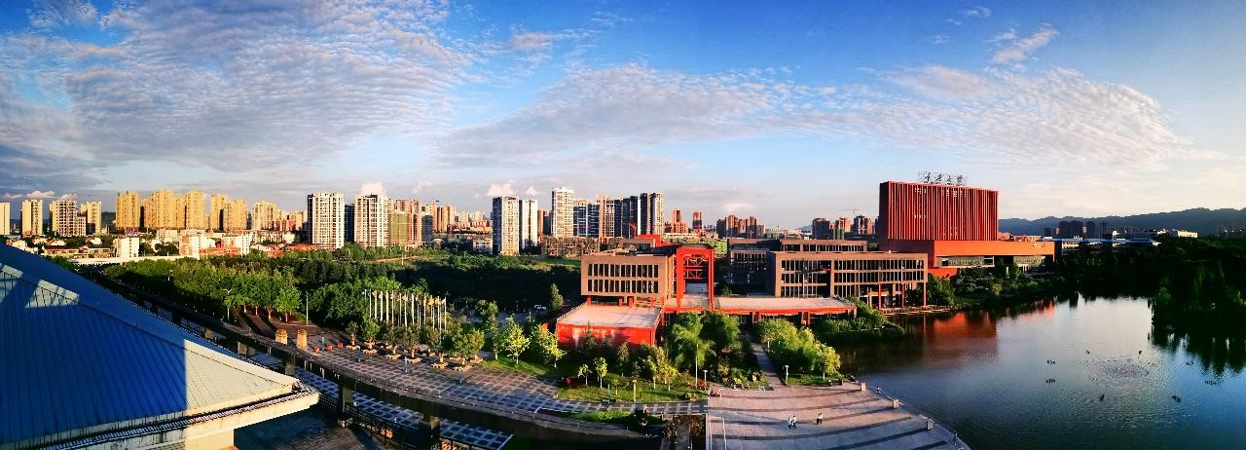
基于LSTM的下肢运动步态识别技术研究
指导老师：孙园喜 柏龙 陈晓红 成员：
PPT汇报人：
Notes:
大家好，我的研究课题是 长骨骨折手术复位机器人研究

Slide 2

目
录
01
03
研究背景与目标
研究内容
Topic selection background
Reduction robot body optimization
CONTENTS
02
04
技术路线
研究成果
Overall design of robot
Prototype building and experiments
Notes:
接下来我将从以下几个方面进行阐述。包括机器人的总体设计及其更主要子系统部件的设计与理论分析，以及最后加工制造样机开展验证实验。

Slide 3
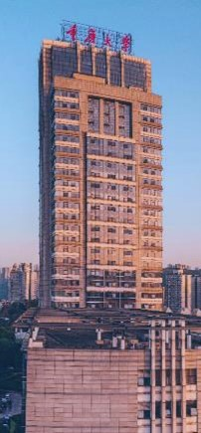
第一部分
研究背景与目标
Topic selection background
研究背景与意义
研究目标
Notes:
首先是论文的选题背景

Slide 4

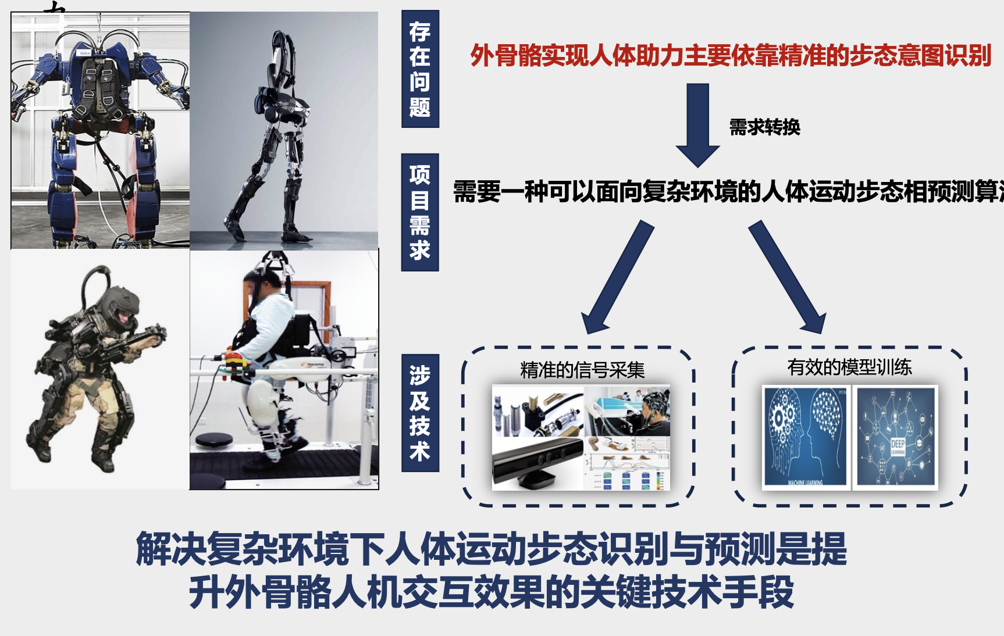
研究背景与意义
外骨骼机器人可以对人体关节助力，拓展人体的力量上限，广泛应用于军事、医疗等领域
外骨骼实现精准的人体助力需要要依靠步态识别
需要设计一种面向复杂环境的人体运动步态预测算法

Slide 5
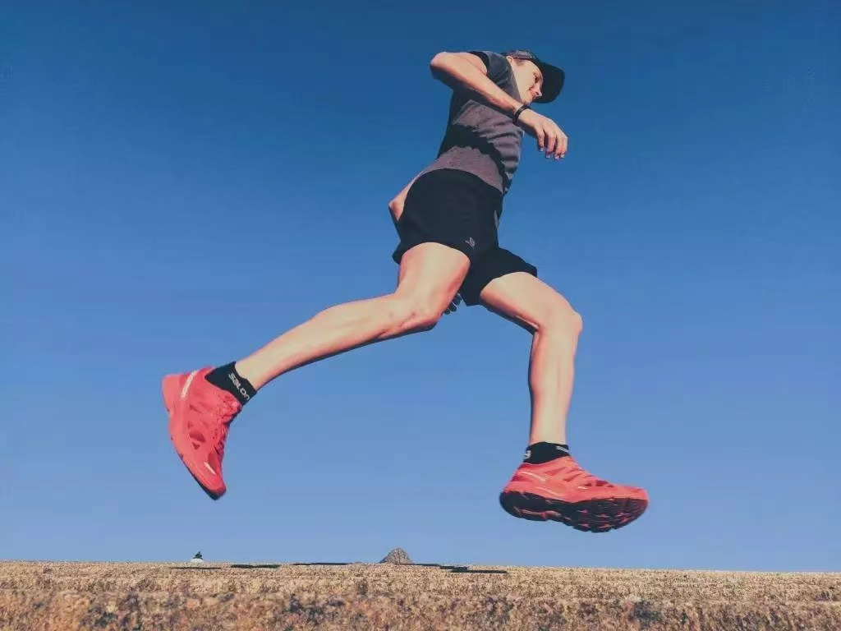
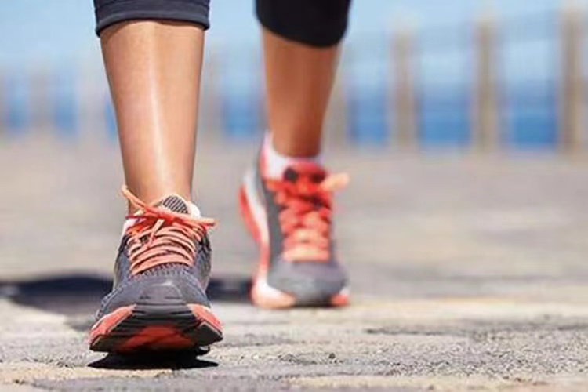
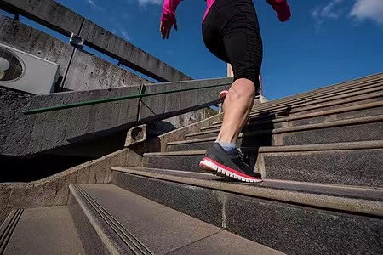
研究目标
设计一种能识别下肢步态的算法，从而识别人的走路、跑步、上下坡/楼梯等步态

Slide 6
第二部分
技术路线
Overall design of robot
整体研究流程
采用LSTM神经网络
数据采集方法
数据处理
Notes:
首先进行机器人总体设计

Slide 7
整体研究流程
基于深度学习技术，用所采集到的步态数据训练模型，使用所训练的模型预测步态类别
模型训练与预测
数据采集
数据预处理

Slide 8
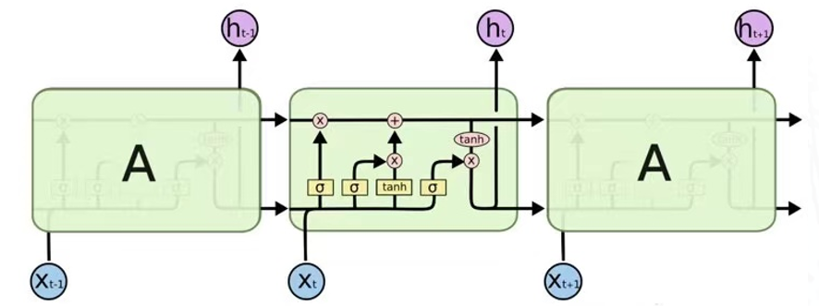
采用LSTM神经网络
LSTM是一种循环神经网络的特殊变体，具有“门”结构，通过门单元的逻辑控制决定数据是否更新或是选择丢弃，克服了RNN权重影响过大，容易产生梯度消失和梯度爆炸的缺点，使网络可以更好、更快地收敛，能够有效提高预测精度。

Slide 9
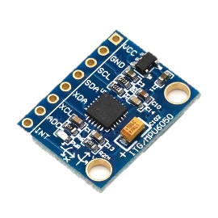
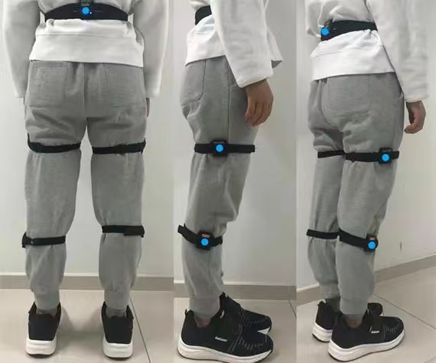
数据采集方法
分别在腰部、大腿、小腿三个部位穿戴惯性传感器，采集对应位置信息
采用惯性传感器采集数据
惯性传感器
（MPU6050）

Slide 10
数据处理

Slide 11
数据处理

Slide 13
第三部分
研究内容
Design of bone-robot connection device
数据的预处理
LSTM网络的搭建
模型训练与训练结果导出
Notes:
由于复位机器人是手术的关键，我用了两章的篇幅进行研究，首先是它的末端骨机连接装置

Slide 14
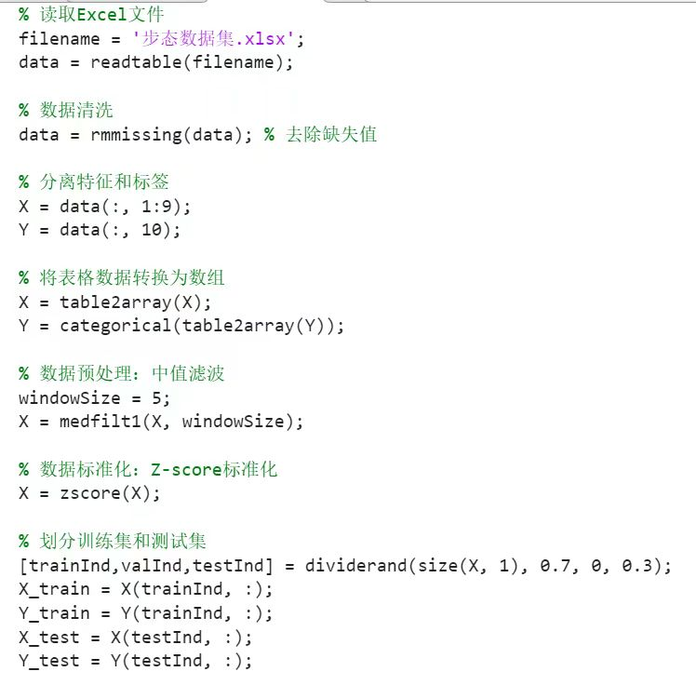
数据的预处理

Slide 15
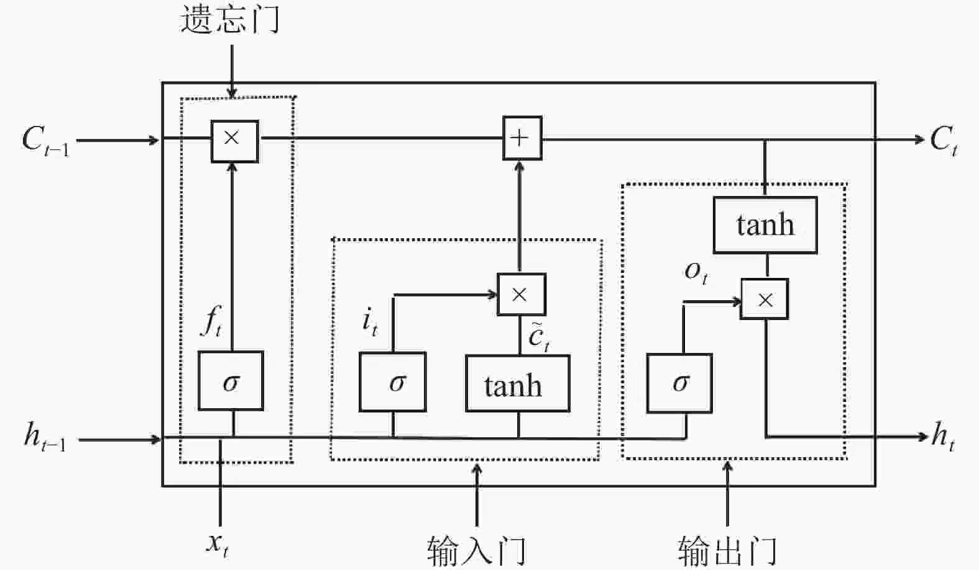
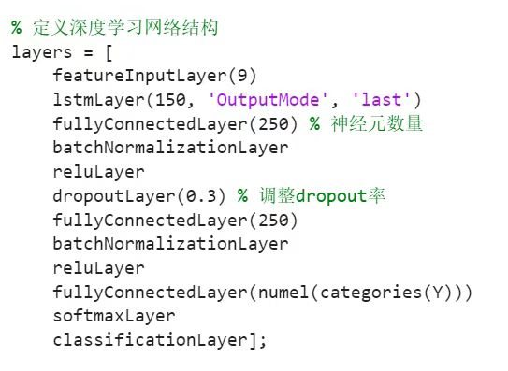
LSTM网络的搭建

Slide 16
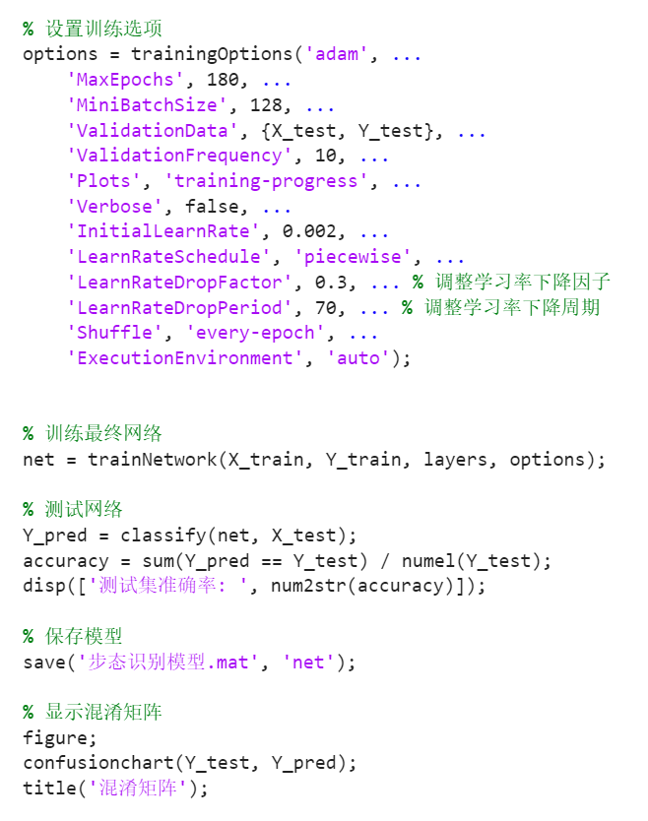
模型训练与训练结果导出

Slide 17
第四部分
研究成果
Reduction robot body optimization
模型训练进度图
模型预测准确率
混淆矩阵
总结
Notes:
接下来是对并联复位机器人本体的研究，这一章主要是要完成机器人构型及其尺寸的优化设计

Slide 18
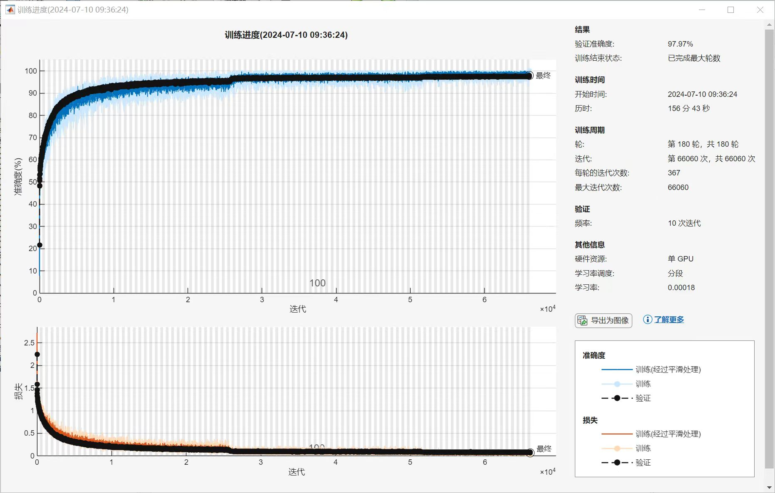
模型训练进度图

Slide 19
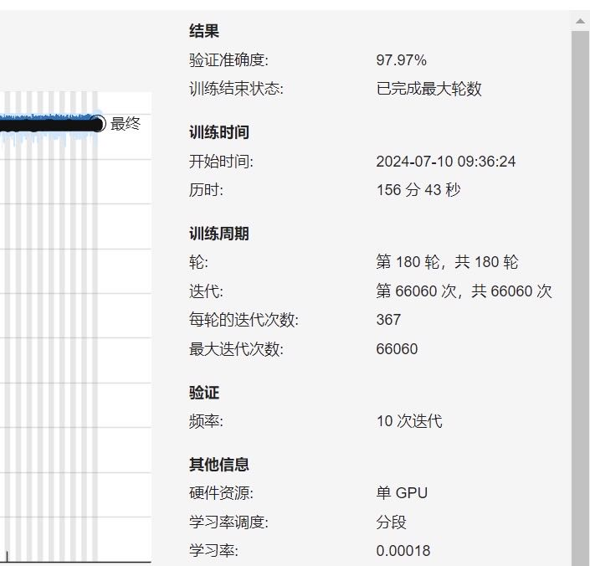
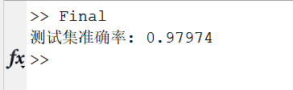
模型预测准确率
模型预测准确率达97.97%，预测准确性较高

Slide 20
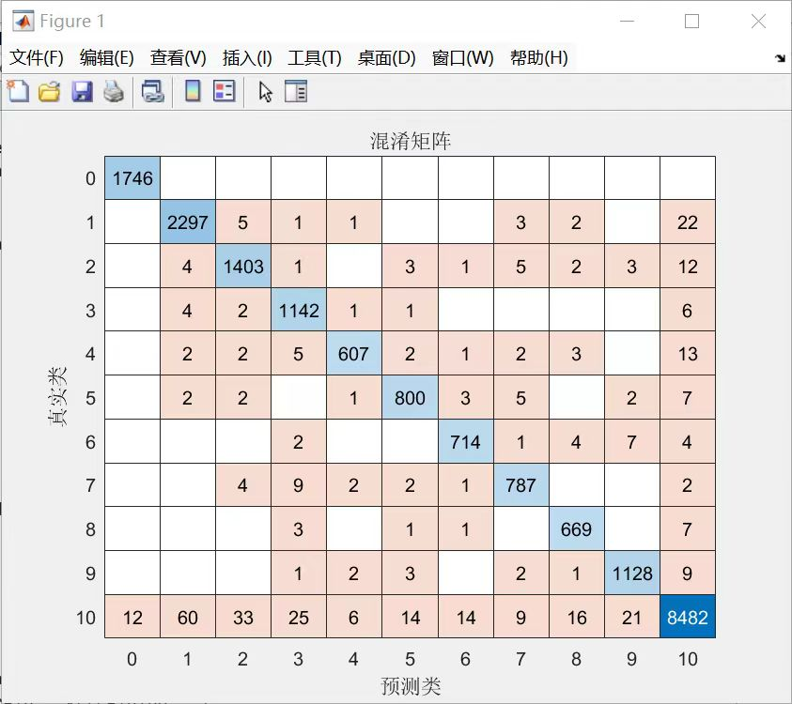
混淆矩阵

Slide 21
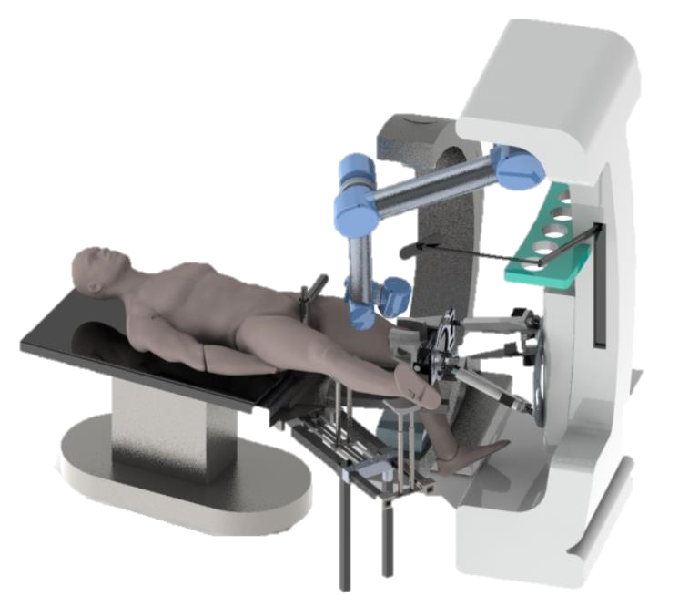
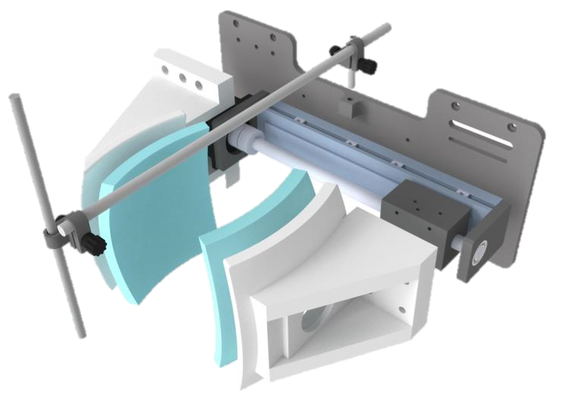
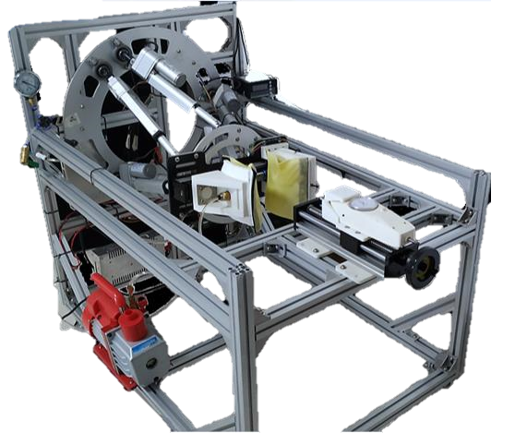
总结
基于对包含术前准备、骨折段复位、复位后固定以及一些其他辅助操作在内的完整骨折复位手术需求的分析，设计了能够满足手术需求的并联复位主体机器人及其变刚度骨-机连接装置、串联辅助机器人及其快换末端装置、配套自动手术病床等设备。
提出了一种新型的可变刚度的低/无创骨-机器人连接装置及其设计方法，该装置在保证可靠连接的前提下，最多造成 1 个孔的创伤，在较小扭矩需求的手术中不会造成创伤，对患者的康复起到了积极作用。同时，提出的极限载荷分析理论可为同类研究提供参考。
根据骨折复位手术机器人需求特点，设计了 Stewart 并联平台作为复位机器人主体。以机器人结构紧凑、各推杆出力最小为优化目标，采用遗传算法优化机器人各结构参数，获得了最优机器人尺寸。
加工制造的机器人及其各研究部件样机，搭建了相应实验平台，开展了不同设计参数对骨-机连接装置性能影响实验、并联机器人本体运动性能实验、两种模式下的并联复位机器人整机可靠性实验、辅助机器人快换末端功能验证实验研究。验证了方案的可行性。
论文选题背景 | 机器人总体设计 | 骨-机连接装置设计 | 复位机器人本体优化 | 样机搭建与实验测试 | 总结与展望
Notes:
基于手术需求，本文设计了并联机器人及其变刚度骨机连接装置、串联辅助机器人及其快换末端装置、多自由度手术病床等设备。提出了新型的变刚度骨机连接装置，将创伤降到了最低水平。随后通过遗传算法优化了并联机器人结构尺寸。最后通过三个实验验证了本文研究的科学合理性。

Slide 22
项目总结与反思
项目总结：
在整个项目中，我们首先用可穿戴设备进行了数据测量，收集了各种年龄段、性别的人的步态数据，同时了解了使用 matlab和python进行神经网络创建的基本功能，最终确定以matlab2024a来搭建该深度学习模型。通过在各种论坛如huggingface或者公众号上学习他人深度学习模型的搭建以及老师开会讲解，我们学习了编写模型的相关代码、可视化图形编码以及工具箱处理数据的技巧，经过自己对代码的完善，以及模型自身的反复训练，最终成功得到了相应用于预测步态的模型，正确率达到98％。
项目反思：
缺乏项目经验，在具体开展项目过程中需要老师不断提醒点播；软件使用基础差，需要不断学习；不能多次重复实验，难以避免结果偶然性。但是总的来说，本次创新实验项目收益满满，认真吸取本项目经验教训，不仅练习了软件使用、阅读文献和数据整理能力，了解了机器深度学习的基础知识，也丰富了项目式学习的经验。
论文选题背景 | 机器人总体设计 | 骨-机连接装置设计 | 复位机器人本体优化 | 样机搭建与实验测试 | 总结与展望
Notes:
基于手术需求，本文设计了并联机器人及其变刚度骨机连接装置、串联辅助机器人及其快换末端装置、多自由度手术病床等设备。提出了新型的变刚度骨机连接装置，将创伤降到了最低水平。随后通过遗传算法优化了并联机器人结构尺寸。最后通过三个实验验证了本文研究的科学合理性。

Slide 23


THANKS.
请各位老师批评指正！

